Slide 1

第7课 记念刘和珍君

Slide 2


第
一
课
时

Slide 3
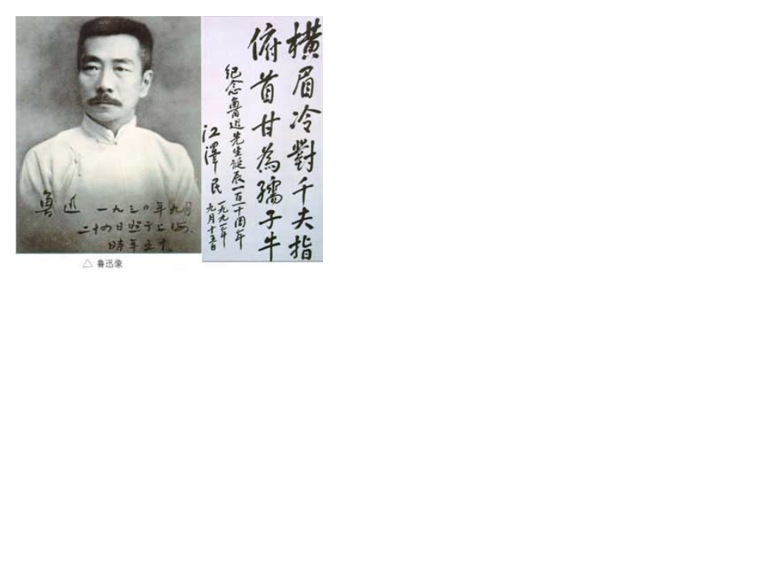
作者简介
鲁迅(1881-1936)，中国现代伟大的文学家、思想家、革命家，中国无产阶级文学的奠基人。原名 ，字 ，浙江绍兴人。
周树人
豫才
1918年5月，首次用“鲁迅”为笔名，发表中国现代文学史上第一篇白话小说 。
《狂人日记》
1921年12月发表的中篇小说 ，是中国现代文学史上杰出的作品之一。
《阿Ｑ正传》
作品集有：
小说集：《 》《 》《 》（历史小说〕
散文集：《 》
散文诗集：《 》
杂文集：《热风》《坟》《华盖集》《华盖集续编》《而已集》《三闲集》《二心集》《南腔北调集》《且介亭杂文》等
呐喊
彷徨
故事新编
朝花夕拾
野草

Slide 4
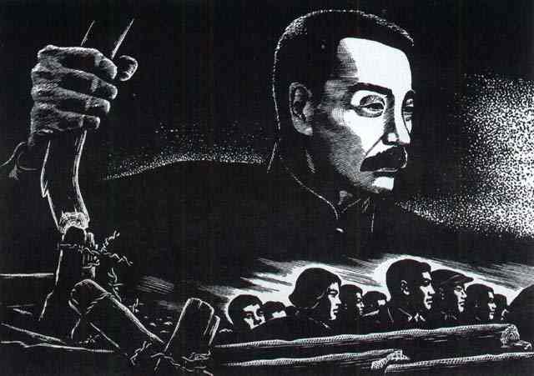
民族魂

Slide 5
他用生命的全部光芒，划亮了充塞天地之间的黑暗和寂静。
在他身后，有我们整个民族的血污、苦难、彷徨和觉醒……
他走了，他的“呐喊”还回响在我们的耳畔！
他走了，他与“铁屋子”寂寞而韧性的战斗仍在我们的眼前！
他走了，留下了锋芒毕露的匕首和投枪！
他走了，留下了铁骨铮铮的思想和精神！
1936年10月19日，中国文坛的一颗巨星陨落了！中华民族伟大的精神界战士倒下了！！覆盖在为他送行的棺柩上的旗帜上的三个大字——民族魂，却永远烙印在我们的心中！

Slide 6
我们称鲁迅为民族魂，是因为：
一， 他对封建专制、封建文化作了最无情、最猛烈、最持久的战斗；他深情地拥抱和吸纳了我国古代文化中的优秀部分，使自己不仅是伟大的思想启蒙家，还是博大精深的文化巨人。
二， 他对苦难深重的愚弱的国民的劣根性作了最透辟、最全面、最震撼人心的剖析。
三，他对生活在社会最底层的被压迫民众寄予了深切的同情，对善良勇敢正直的人民、进步的爱国青年发出了深情的吟唱。
一方面鲁迅用匕首、投枪进行寂寞的韧性的战斗，另一方面，他又用鲜血来滋养自己苦难深重的民族。他在一首诗中这样吟唱：“血沃中原肥劲草，寒凝大地发春华”。他就是用生命化为邓林的夸父，他就是中国的普罗米修斯！
郁达夫说：“没有伟大的人物出现的民族，是世界上最可怜的生物之群；有了伟大的人物，而不知拥护、爱戴、崇仰的国家，是没有希望的奴隶之邦。”
鲁迅就是我们民族的伟大人物，他将永远得到我们的拥护、爱戴、崇仰！

Slide 7
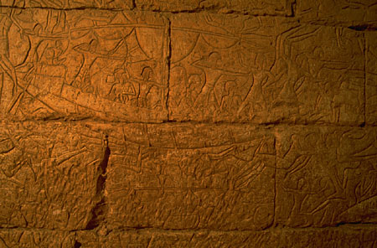
记念刘和珍君
尊称
纪念
性的回忆文章

Slide 8
时代背景

Slide 9
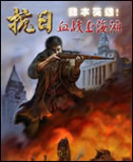
三·一八惨案

Slide 10
大沽口事件——导火索
1926年3月12日，为了帮助奉系军阀张作霖消灭冯玉祥统帅的倾向革命的国民军，日帝的两艘驱逐舰悍然进攻大沽口，炮击国民军。国民军开炮还击，日舰被迫退往塘沽。

Slide 11
大沽口事件发生后，16日，日本帝国主义借口国民军违反《辛丑条约》，向段祺瑞政府提出抗议，并纠集美英等帝国，向段府提出最后通牒，限48小时内即18日午前作出答复。日本等帝国主义国家悍然侵犯中国主权的强盗行径，激起了全国人民的强烈愤慨。17日，部分学校、团体代表到国务院请愿，执政府卫队竟用刺刀刺伤代表多人，广大群众更加愤怒。

Slide 12
3月18日，北京的工人、学生、市民五千多人在天安门前举行反对八国最后通牒的示威大会，共产党人李大钊在会上作了演讲。会后，两千多名群众组成请愿团，到段祺瑞执政府前请愿。这时数百名荷枪实弹的士兵，奉段祺瑞之命，突然向群众队伍开枪射击。 随后，士兵们又手持马刀、刺刀追杀群众。群众死47人，伤200多人，死难烈士中就有北京女子师范大学学生刘和珍、杨德群。鲁迅称这一天为“民国以来最黑暗的一天”。

Slide 13
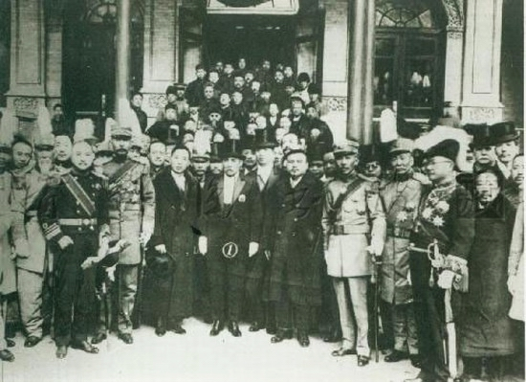
段 祺 瑞 政 府

Slide 14
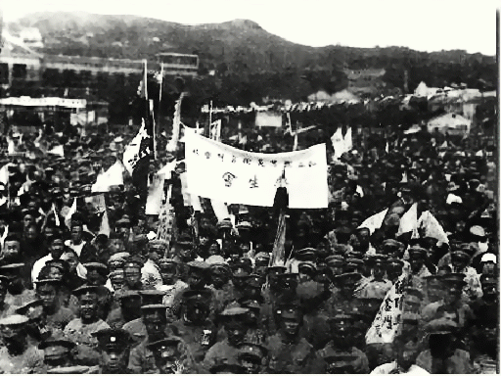
天 安 门 请 愿

Slide 15
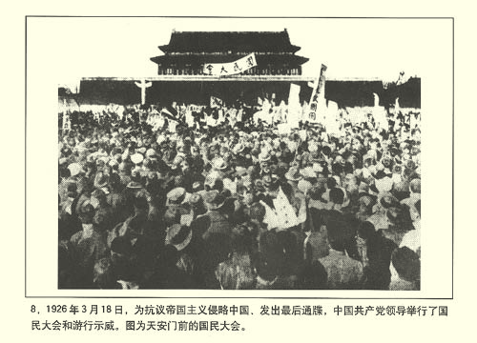
国 民 大 会

Slide 16
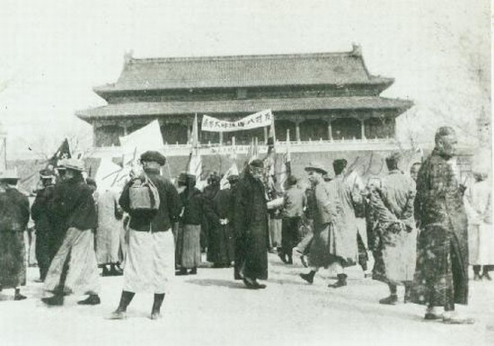
反对八国通牒大示威

Slide 17
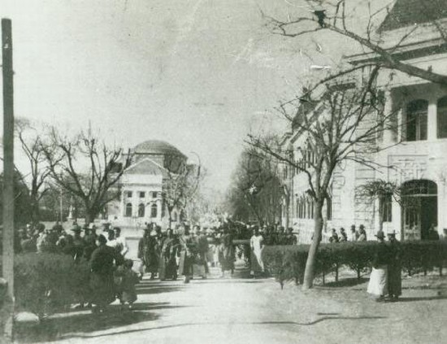
清华大学游行示威

Slide 18
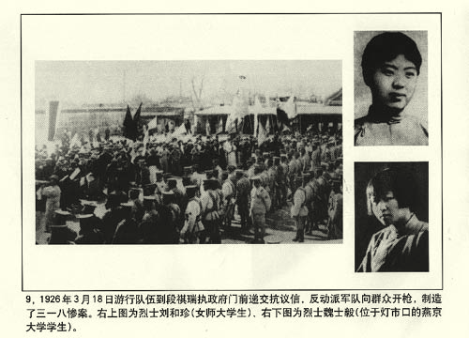
对 抗

Slide 19
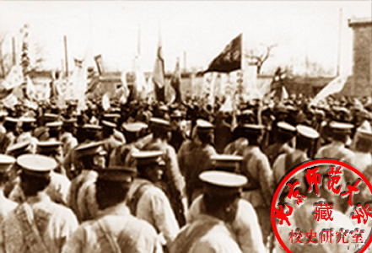
开枪前两分钟

Slide 20
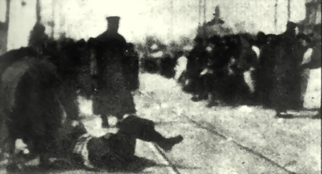
惨 案

Slide 21
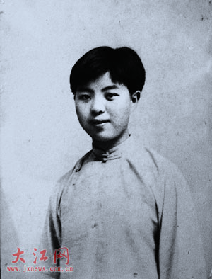
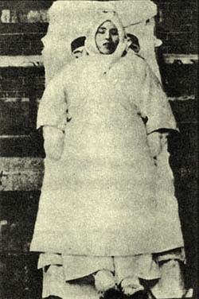
刘 和 珍 君
浩 气 长 存

Slide 22
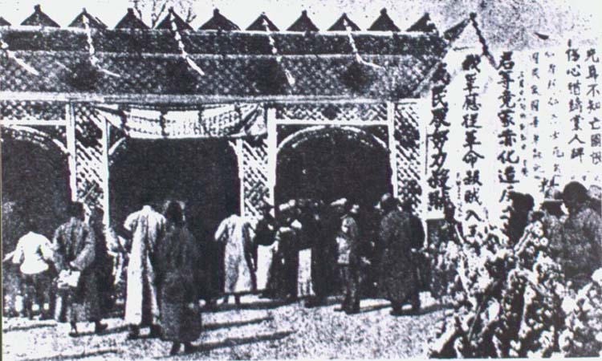
悼念在“三·一八”惨案遇难的人

Slide 23
刘和珍亲属回忆
刘和珍当年的未婚夫在一篇纪念文章中曾记述一件事，当刘和珍被杀害后，弟弟刘和理不知情下还寄出过一封信，在信中,他对姐姐说：“母亲因病手，我已经学会了做饭，姊姊暑假回家时，请吃我做的好饭吧！”刘和珍的后人回忆这段姊弟情谊时，都唏嘘不已。
刘和珍,江西南昌人,北京女子师范大学学生自治会主席,遇害时年仅22岁。

Slide 24
许多文化名人投入或是高度关注这一事件
李大钊是请愿的领导者之一，被士兵用棍棒打伤。
周作人在惨案发生的次日就写下《为三月十八日国务院残杀事件忠告国民军》《对于大残杀的感想》《可哀与可怕》《关于三月十八日的死者》《新中国的女子》等文，愤怒谴责军阀政府的暴行；
朱自清先生参加了三一八集会游行，亲眼目睹了血腥一幕，遇难学生的血还洒在他身上。作为屠杀的见证人，3月23日，他愤怒地写了《执政府大屠杀记》，记下了那骇人听闻的暴行；
女师大教务长、刘和珍的英文老师林语堂，写了《悼刘和珍杨德群女士》，深切回忆了自己的学生刘和珍；
刘半农写诗悼念死难学生，并经赵元任作曲后传唱全城。

Slide 25
“三、一八惨案”后鲁迅的纪念活动：
1926、3、18、上午《无花的蔷薇之二》
1926、3、24 ，去女师大瞻仰杨、刘遗容。
1926、3、25，追悼会，学生会干部、共产党员程毅志要求鲁迅写纪念文章。《死地》
1926、3、26 《可惨与可笑》
1926、4、1 《记念刘和珍君》
1926、4、2 《空谈》

Slide 26

无花的蔷薇
假如这样的青年一杀就完，
要知道屠杀者也决不是胜利者。
中国要和爱国者的灭亡一同灭亡
……
如果中国还不至于灭亡，
则已往的史实示教过我们，
将来的事便要大出于
屠杀者的意料之外。

Slide 27
这不是一件事结束，
是一件事的开头。
墨写的谎言，
决掩不住血写的事实。
血债必须用同物偿还。
拖欠得愈久，
就要付更大的利息！
……

Slide 28
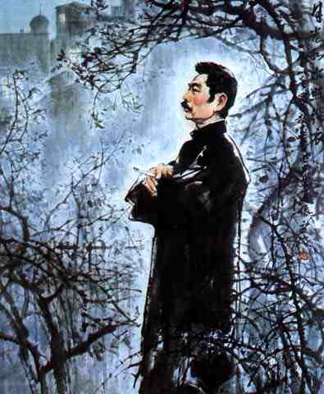
聆
听
鲁迅的声音
记 念 刘 和 珍 君
制作 07
2007年下学期

Slide 29
正字正音
给下面红色字注音并解释词义
寥落
（liáo 稀少）
菲薄
（fěi 微薄）
桀骜
（ào 性格倔强）
不惮
（dàn不怕）
喋血
（dié 流血满地）
尸骸
（hái 尸骨、尸体）
立仆
（pū 立刻倒下）

Slide 30
惩创
（chuāng惩罚、惩治）
浸渍
（zì浸润、渗透）
攒射
（cuán集中射击）
绯红
（fēi 鲜红，本文应指淡红）
屠戮
（lù屠杀，大批残杀 ）
干练
（gàn既有才能，又有经验）
长歌当哭
（dàng用写文章代替哭泣）
殒身不恤
（yǔn 牺牲生命也不顾惜）
抹杀
(mǒ一概不计，完全勾销)
Mò抹墙 mā抹桌子

Slide 31
现代文文学作品阅读
的高考考点

Slide 32
①理解文中重要词语的含义。
理 解
②理解并解释文中重要的句子。
①筛选并提取文中的信息。
②分析文章结构，把握文章思路。
分析
综合
③归纳内容要点，概括中心思想。
④分析概括作者在文中的观点态度。
⑤根据文章内容进行推断和想象。
鉴赏
评价
①鉴赏文学作品的形象、语言、表达技巧
②评价文章的思想内容和作者的观点态度

Slide 33
本文的切入角度：
①、本文标题是“纪念刘和珍君”为什么不采用顺叙，作者从哪里切入的呢？
顺叙应从刘和珍的生平写起，写她一生一个很大的闪光点----在女子师大学潮中的卓越表现，本文却采用倒叙，从追悼会切入，直奔主题。
②、本文开头的几句话有什么特点？
郑重地交代何年何月，用“国立女子师范大学”的全称，刘和珍是作者的学生，却尊称为“君”，在执政府前加上段祺瑞的名字。这种手法我们叫“史家笔法”，表明作者是为革命烈士写悼念文章，刘和珍、杨德群的“三一八”蒙难应当永载史册，段祺瑞和他的执政府应永远钉在历史的耻辱柱上。
2、本文的结尾说“倘要寻求这一次死伤者对于将来的意义，意义就在此吧。”本文的写作意图是什么？
评述“三一八”惨案，说明它的现实意义和历史意义。

Slide 34
整体把握：
1、全文的中心内容是什么？
2、作者的写作对象是谁？
3、全文的感情基调是什么？
4、全文的思路线索是什么？

Slide 35
整体把握之一：
本文的中心内容是
__________________。
围绕这一中心，作者写了几类人？
分别是怎样的态度和情感？
评述“三·一八”惨案
整体把握之二：

Slide 36
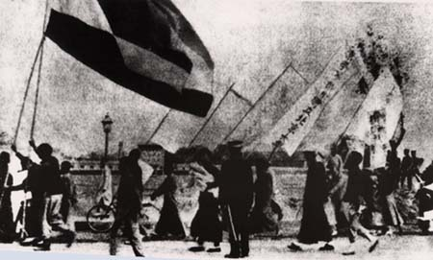
爱国青年
（刘和珍、杨德群、张静淑、四十余被害的青年、数百死伤者、请愿的群众）
沉痛哀悼
热烈颂扬
激励告诫

Slide 37
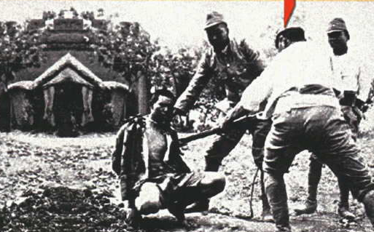
反动势力
（当局者、几个所谓学者文人、有恶意的闲人、流言家、八国联军、中外的杀人者）
愤怒
控诉
痛斥

Slide 38
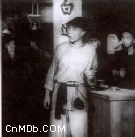
中间状态的“庸人”
（无恶意的闲人）
失望
批评
呼唤

Slide 39
整体感知之三： 全文的感情基调是什么？
悲愤的感情

Slide 40
整体把握之四：
理清思路：
①交代写作缘由
②进一步交代缘由
③回忆认识过程
④闻听请愿遇难
⑤详叙遇难经过
⑥总结经验教训
⑦热情讴歌赞颂
一（1-2）：介绍写作缘由 （ 为什么写）
二（3-5）：叙述生平及遇难经过 （ 记念主体）
三（6-7）：总结教训，指明意义。

Slide 41
第
二
课
时

Slide 42
研讨课文第一、二部分，揣摩重点语句

Slide 43
鉴赏课文
记念的缘由
问题: 1、阅读课文第一、二节，作者为什么要写这篇纪念文章？
a、我也早觉得有写一点东西的必要了
b、我也早觉得有写一点东西的必要了
c、我正有写一点东西的必要了。
纪念死者，揭露罪行
激励人们，学习猛士
警醒庸人，勿忘血债
写作目的：悲痛悼念；愤怒揭露；沉痛总结

Slide 44
2、既然作者反复强调“有写一点东西的必要”，为什么又说“我实在无话可说”？
答：
①青年的牺牲，使我悲痛万分艰于呼吸视听；
②所谓“文人学者”阴险论调，又使我的悲哀出
离愤怒。
这样写既揭露了政府及其走狗的罪行，又表现了作家的愤怒和悲痛。

Slide 45
3、 第一、二章，提到了哪几种人？他们对烈士的态度如何？作者的感情又是怎样的？
真的猛士
悼念、悲痛、怀念
悲
程君等人
所谓的
学者文人
反动势力
庸人
阴险、诬蔑
愤揭反动当局
愤
仅使留下淡红的血色和微漠的悲哀
愤斥文人嘴脸
愤批庸人麻木

Slide 46
4、本文有很强的战斗性，在斗争矛头直指反动势力和反动文人的同时，鲁迅特别提到了“庸人”。 “庸人”是些怎样的人？鲁迅为什么很注意他们的存在？
政府是凶手，反动文人是帮凶，这是造成社会黑暗的根本原因。那么庸人呢?
社会中那些无恶意的闲人，他们的良知并未泯灭，惨案也曾使他们感到悲哀，但他们善于遗忘，善于麻木自己的精神，偷生在这黑暗的世界；对于他们，革命者的牺牲的惨痛最后只会成为饭后的谈资。非人间依然能维持，在于庸人太多。
拯救中国首先要改变庸人大众的麻木的灵魂，鲁迅认定自己的使命就是拯救愚弱的国民的灵魂，唤起民众。

Slide 47
而此后几个所谓文人学者的阴险的论调，尤使我觉得悲哀。我已经出离愤怒了。我将深味这非人间的浓黑的悲凉；以我的最大哀痛显示于非人间，使它们快意于我的苦痛，就将这作为后死者的菲薄的祭品，奉献于逝者的灵前。
5、“我将深味这非人间的浓黑的悲凉…… ”中的
“悲凉”为什么用“浓黑”来修饰？

Slide 48
化抽象为形象，使“悲凉”可感可触可视，且是极度的悲凉。
警告反动派别高兴得太早，血债必将血偿！
浓黑的悲凉
快意于我的苦痛

Slide 49
菲薄的祭品
奉献
未能以更好的方式悼念死者，深感歉意。
恭敬地呈现，表示敬意。

Slide 50
这段话有三层含义：
1、将更深入地体会并揭露这浓黑的悲凉的“非人间”
2、因不能用更好的形式来纪念烈士而深感歉疚；
3、警告当局和流言家，不要因为肆无忌惮地杀人而高兴得太早，血债一定要血偿。

Slide 51
6、“真的猛士，敢于直面惨淡的人生，敢于正视淋漓的鲜血。这是怎样的哀痛者和幸福者？”为什么说是“哀痛者”又是“幸福者？
答： “真的猛士” 真正勇敢的革命者。
“惨淡的人生” 指反动派统治下的黑暗现实
“哀痛”：是说明真的猛士看到民族的衰亡，社会的黑暗，人民的痛苦，看到爱国志士被杀戮，感到万分哀痛，所以说是“哀痛者”。
同时，他们又为自己能为人民而死，重于泰山，因而感到莫大的幸福，无论是奋斗还是牺牲都是幸福的。

Slide 52
小结：
一（1-2）：介绍写作缘由
（ 为什么写）
1、记念烈士
2、警醒庸人
3、控诉罪行

Slide 53
研讨课文第三四五部分，揣摩重点语句

Slide 54
鉴赏课文
一、所记念的刘和珍是怎样的人？
想象中的刘和珍——
第一次见到刘和珍——
赁屋授课时的刘和珍——
教职工准备引退时的刘和珍——
怎样的刘和珍喋血——
怎样的刘和珍死掉了——
桀骜，锋利
微笑着，很温和
微笑着，很温和
黯然至于泣下
微笑着的，和蔼的
微笑的，和蔼的

Slide 55
追忆刘和珍事迹
善良、温和
始终微笑着，态度很温和
追求进步、渴求真理
毅然预定《莽原》全年
学生自治会成员，被开除
有斗争反抗精神
反抗一广有羽翼的校长
虑及母校前途
有责任感
  向执政府请愿
有爱国精神献身精神
欣然前往，为请愿而死

Slide 56
想一想
课文中多次写到刘和珍“微笑着，态度很温和”，“和蔼的”，这起到什么作用？
是为了突出敌人的凶残。突出她的“始终微笑”，强调了“确是死掉了，这是真的”，流露了一种他脑海中永存刘和珍始终微笑的面容，不相信不愿意她死、却真的死掉了的极度伤痛之感。由这种极度的悲愤，爆发出作者对反动派的抨击和揭露。

Slide 57
总结刘和珍其人
★刘和珍：是一个追求真理、敢于反抗、富于斗争精神，有远见、有革命责任感，勇敢坚强、从容善良，又具有爱国热忱的青年学生。
为中国而死的中国的青年

Slide 58
二、品味语言：第四节
惨象，已使我目不忍视了；流言，尤使我耳不忍闻。我还有什么话可说呢？我懂得衰亡民族之所以默无声息的缘由了。沉默呵，沉默呵！不在沉默中爆发，就在沉默中灭亡。

Slide 59
1、把“惨象”与“流言”对举，是什么意思？
“惨象”，即大屠杀，足见反动派的残忍；“流言”，即御用文人的舆论，比刀枪更让人心悸，足见走狗文人的下劣无耻。有形的刀枪，加上无形的刀枪，一武一文，就构成了中国式的专制统治、中国式的白色恐怖。

Slide 60
2. 文中“我懂得衰亡民族之所以默无声息的缘由了” 中的“缘由”是什么？
答：惨象—长期镇压，不敢说话
流言—不断诽谤，无法说话
中国式的专制统治：有形的刀枪（血腥的镇压）加上无形的刀枪（思想的愚弄蒙蔽），正是这野蛮而严密的专制统治，使得我们的民族逐渐消亡，以致不能反抗、不知反抗。

Slide 61
黑暗统治和反动言论的两种结果：
“有些民族因为叫苦无用，连苦也不叫了，他们便成为沉默的民族，渐渐更加衰颓下去……至于富有反抗性的民族，因为叫苦无用，他便觉悟起来，由哀音而变为怒吼”。
——鲁迅《革命时代的文学》

Slide 62
3、最后一句是什么复句？两个“沉默”寄托了作者怎样的思想？
选择句式。
两种沉默，一种是暴风雨前的沉默，一种是走向灭亡的沉默。
（1）对“后死者”的呼唤、激励
（2）对反动派的警告

Slide 63
四
我在十八日早晨，才知道上午有群众向执政府请愿的事；下午便得到噩耗，说卫队居然开枪，死伤至数百人，而刘和珍即在遇害者之列。但我对于这些传说，竟至于颇为怀疑。我向来是不惮以最坏的恶意，来推测中国人的，然而我还不料，也不信竟会下劣凶残到这地步。况且始终微笑的和蔼的刘和珍君，更何至于无端在府门前喋血呢？
然而即日证明是事实了，作证的便是他自己的尸骸。还有一具，是杨德群的。而且又证明着这不但是杀害，简直是虐杀，因为身体上还有棍棒的痕迹。
但段政府就有令，说她们是“暴徒”！
但接着就有流言，说她们是受人利用的
朗读感受
●
●
● ●
●
●
●
●
● ●
●
●
● ●
●
● ● ●
● ●
●
● ●
●
● ●
●
●
● ●
●
●

Slide 64
连用虚词，表意丰富
鲁迅消息闭塞
噩耗传来神速
20虚词
表意丰富
卫队惨无人道
刘遇害出人意料
事实之确凿
凶残+无耻 惨象+流言

Slide 65
段政府就有令，说他们是“暴徒”
接着就有流言，说他们受人利用的
？
这两句独立成段，有力地抨击了反动政府及其走狗文人的“爱国有罪”、“屠杀有理”的谬论，有力地揭露了反动军阀的凶残和走狗文人的下劣。

Slide 66
总结第四部分
初闻噩耗，惊诧怀疑
揭露敌人超出想象的凶残下劣
抒发悲愤之情，发出战斗号召

Slide 67
难句理解：第五节
我没有亲见；听说，她，刘和珍君，那时是欣然前往的。自然，请愿而已，稍有人心者，谁也不会料到有这样的罗网。 但竟在执政府前中弹了，从背部入，斜穿心肺，已是致命的创伤，只是没有便死。同去的张静淑君想扶起她，中了四弹，其一是手枪，立仆；同去的杨德群君又想去扶起她，也被击，弹从左肩入，穿胸偏右出，也立仆。但她还能坐起来，一个兵在她头部及胸部猛击两棍，于是死掉了。

Slide 68
特写烈士遇难经过的用意是什么？
回答: 刘当时中弹，是“弹从背入”，可见并不是与军警面对面地搏斗，证明她完全是无辜的，她不是什么“暴徒”，倒是执政府卫队的卑鄙。手枪是军官使用的，证明这次屠杀是有人指挥的，事前筹划好的。这些铁的事实，有力地戳穿了段政府对死难者所横加的种种罪名。
执政府的暴虐不言自明,驳“暴徒”一说
“欣然前往” 使“受人利用”的流言不攻自破

Slide 69
深入理解
当三个女子从容地转辗于文明人所发明的枪弹的攒射中的时候，这是怎样的一个惊心动魄的伟大呵！中国军人的屠戮妇婴的伟绩，八国联军的惩创学生的武功，不幸全被这几缕血痕抹杀了。

Slide 70
指上文的“三个女子从容地转辗于文明人所发明的枪弹的攒射中”。
1、“赞颂说”—赞颂刘和珍等人的沉勇友爱、临危不惧。
2、 “反语说”—讽刺执政府对爱国青年的攒射，与下文的反语一致。
这
惊心动魄的伟大

Slide 71
文明
伟绩
武功
反语，讽刺了中外反动者对自己的暴力行径沾沾自喜的丑恶嘴脸。

Slide 72
讨论第五节
1.“但是，我还有要说的话。”
——第四节中作者说：“我还有什么话可说呢？” 这两句话是否互相矛盾？说说你的看法。
没有矛盾。
反动军阀及其走狗文人的凶残下劣，使鲁迅愤慨之极；黑暗的现实、野蛮而恐怖的专制统治，使鲁迅透不过气，说不出话：因而鲁迅感到无话可说。
“但是，我还有要说的话。”郁积在心头的满腔的愤恨，又使鲁迅不得不说。是欲扬先抑的写法，表达了作者揭露黑暗、记录历史的勇气和责任感。

Slide 73
第
三
课
时

Slide 74
研讨课文第六、七部分，揣摩重点语句

Slide 75
时间永是流逝，街市依旧太平
反动派高压的政策造成“万马齐喑”的可悲局面，“三一八”事件就像几颗石子投入大海，未能掀起波澜，依然死水一潭。“太平”蕴涵作者的愤懑、不平和辛酸。

Slide 76
深入理解
人类的血战前行的历史，正如煤的形成，当时用大量的木材，结果却只是一小块。

Slide 77
用了什么修辞方法？
把什么比成了什么？
煤的形成有什么特点？
人类血战前行的历史有什么特点？

Slide 78
1、比喻。
2、把“人类的血战前行的历史”比作煤的形成过程。
3、付出的代价大，收效很小。
4、历史的每一小步前进，都是建立在人类大量的流血牺牲的基础上的。

Slide 79
但请愿是不在其中的，更何况是徒手。
这句话的意思是什么？

Slide 80
意思是：徒手请愿者虽也流了大量的血，但却只换了个“街市依旧太平”，而于历史的进步毫无补益。它虽然是革命斗争，但不是有意义的斗争。

Slide 81
思考
鲁迅先生对请愿的态度：不赞成徒手请愿，不赞成用青年的生命，去换取寥寥的意义。那么鲁迅先生赞成什么呢？

Slide 82
“改革自然常不免于流血，但流血非即等于改革。血的应用，正如金钱一般，吝啬固然是不行的，浪费也大大的失算”。
“但愿这样的请愿，从此停止就好”。

Slide 83
“这回死者的遗给后来的功德，是在撕去了许多东西的人相，露出那于意料之处的阴险的心，教给继续战斗者以别种方法的战斗”。
——鲁迅《空谈》

Slide 84
鲁迅的看法:
应积聚革命的力量，以有限的代价去换取更大的胜利。

Slide 85
问题：文中引用陶渊明的诗有什么用意？
烈士的死能够得到“亲族、师友、爱人”的悲悼“这也就够了”，因徒手请愿而流血是不值得的，但既然流了血，就一定会产生影响，尽管影响不大，烈士的鲜血不会白流，死者与青山同在万古常青，人们会永远纪念死者，记住惨案的教训，从而下定决心投入战斗。

Slide 86
至于这一回在弹雨中互相救助，虽殒身不恤的事实，则更足为中国女子的勇毅，虽遭阴谋秘计，压抑至数千年，而终于没有消亡的明证了。
提炼句子主干：
事实为明证。
鲁迅从爱国青年身上看到了中国妇女的觉悟，并郑重的指出，这就是“这一次死伤者对于将来的意义”——从她们身上可以看到：我们的民族并没有因为“数千年”的黑暗统治而消沉下去；有这样的女子，这样的青年，我们的民族就一定有美好的未来。高度评价了她们优秀的品质和崇高的精神，肯定了死者对将来的意义

Slide 87
难句理解：
“苟活者在淡红的血色中，会依稀看见微茫的希望；真的猛士，将更奋然而前行”。
回答：这一段中的两层意思：一般的民众，会从中国女子的英勇斗争，互相救助，虽殒身不恤的事实中，多少看到一些改变黑暗现实的希望；真正的革命者，将因受到激励而更加奋勇前进。

Slide 88
难句理解：
呜呼，我说不出话，但以此记念刘和珍君！
在篇末，作者发出深深的叹息，并悲愤一呼“我说不出话”，一方面，统治者的野蛮，走狗文人的无耻，使鲁迅感到：自己觉得还有许多话要说，但由于现实的黑暗太浓，内心的压抑太重，说不出来了。
于是，就仅仅以这一篇文章来记念刘和珍君吧！——文章以程君“正告”鲁迅要为刘和珍写一点东西开头，以点明用这篇文章来作为对刘和珍的记念结束，前后呼应，点明主题。

Slide 89
总结全文
鲁迅先生的《记念刘和珍君》其实是对“三·一八”惨案的述评。文章第一、二节是说写作的缘起，侧重于探求本次死伤者对于将来的意义。作者的笔触涉及到三类人：反动势力、爱国青年和处在中间状态的所谓的“庸人”。他愤怒地控诉段政府虐杀爱国青年的暴行，痛斥走狗文人下劣无耻的流言，无比沉痛地悼念刘和珍等遇害青年，奉献他的悲哀和尊敬。一方面告诫爱国青年要注意斗争的方式，另一方面颂扬“为了中国而死的中国的青年”的勇毅，激励人们“更奋然前行” 。

Slide 90
记念爱国青年
说
抨击反动政府和走狗文人
记念刘和珍君
唤醒民众，激励革命者
悲痛至极
不说
愤怒至极
本文中心内容是评述“三一八”惨案。作者的立场、观点和态度非常鲜明。他愤怒地控诉（ ），痛斥（ ），无比沉痛地悼念（ ），奉献他的（ ），并真诚地告诫爱国青年要注意（ ），也赞颂了爱国青年的勇毅，激励人们（ ）。
反动政府的残杀暴行
走狗文人的无耻的流言
刘等遇难爱国青年
悲哀与尊敬
斗争方式
奋然而前行

Slide 91
总结
沉痛的悼念与愤怒的批判相结合
悲
痛惜赞颂爱国青年
说
愤慨抨击反动政府及文人
唤醒民众，激励革命者
愤
悲愤至极
不说
言不尽意
激励
悲愤的感情贯穿全文

Slide 92

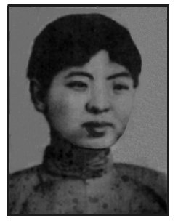
万古长存
长歌当哭 控诉卑劣之徒
热血为证 鼓舞奋勇之士

Slide 93


